Slide 1
#201804005 김민서
RELAY CHAT

Slide 2

목차
A table of Contents
#1,
프로토콜
#2,
서비스
#3,
사용자 인터페이스
#4,
실행방법

Slide 3

Part 1,
프로토콜

Slide 4
Part 1
프로토콜
메시지 전송
메시지 확인
서버에 접속 중인
클라이언트 조회
SendMessage()
SendMessageView()
ShowCurrentClient()
ShowAccessLog()

Slide 5
SendMessage() 클라이언트간 메시지 전송
C: string.Format("{0}<{1}>", receiver, message);
S: SendMsgToClient((List<string> msgList, string sender))

Slide 6
SendMessageView() 클라이언트에서 보낸 메시지 확인
C:string.Format("[{0}] 수신자 : {1}, 메시지 : {2}", DateTime.
Now.ToString("yyyy-MM-dd HH:mm:ss"), receiver, message)
S: SendMessageView()= string.Format("[{1}] {2}",DateTime. Now.ToString("yyyy-MM-dd HH:mm:ss"), sender,message);

Slide 7
ShowCurrentClient() 현재 접속 중인 클라이언트
ShowAccessLog() 접속중인 클라이언트 기록
C: ClienntName = name
S: Show CurrentClient=
ClientData currentClient = newClientData(newClient);
S: Show accessLog = string.Format("[{0}] {1} Access Server", DateTime.Now.ToString("yyyy-MM-dd HH:mm:ss"), client.clientName);

Slide 8

Part 2,
서비스

Slide 9
Part 2
채팅
클라이언트
1:N 채팅 서비스
클라이언트는 다른 클라이언트들과 자유롭게 통신
다른 클라이언트에게 보낸 메시지 확인 가능
서버는 현재 접속중인 인원과 기록 조회 가능
클라이언트
클라이언트

Slide 10

Part 3,
사용자 인터페이스

Slide 11
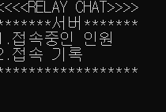
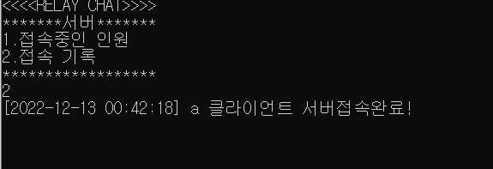
Part 3
서버
지도 출처 © SimpleMaps.com: http://simplemaps.com/resources/svg-maps

Slide 12
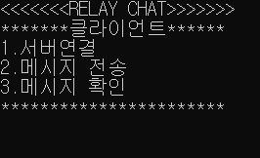
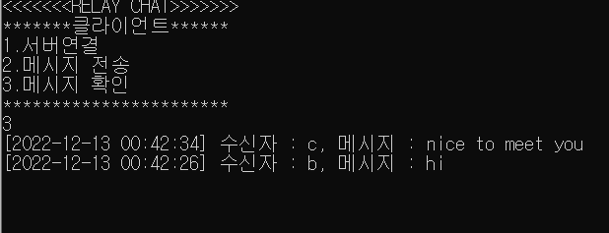
Part 3
클라이언트

Slide 13

Part 4,
실행방법

Slide 14
Part 4
실행방법
1
클라이언트 서버 연결
2
다른 클라이언트에게 메시지 전송
3
메시지 확인

Slide 15

경청해주셔서 감사합니다.

